Slide 1
Лекция 4. Основы языка C# Содержание лекции:
Информационные технологии и программирование
Отладка программы
Сложность алгоритмов
Коллекции
Работа с файлами и папками
Преподаватель курса: Клюкин Даниил Анатольевич, ст. преподаватель каф. ПМиИТ

Slide 2

Отладка программы
Разработка сложной программы невозможна без отладки.
Отла́дка — этап разработки компьютерной программы, на котором обнаруживают, локализуют и устраняют ошибки. Чтобы понять, где возникла ошибка, приходится:
узнавать текущие значения переменных;
выяснять, по какому пути выполнялась программа.
Перед запуском отладки также необходимо расставить точки остановки программы.

Slide 3
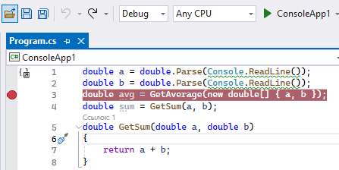
Точка остановки
Запуск отладки (F5)

Slide 4
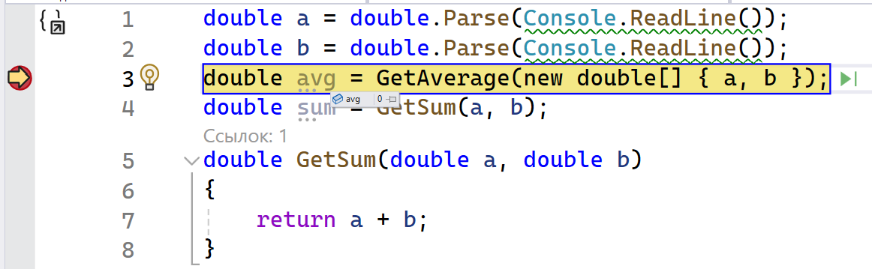
При достижении точки остановки, выполнение программы приостанавливается, в это время можно проверить значения переменных. Для этого необходимо навестись мышью на переменную.
Возобновление до следующей точки остановки: F5;
Следующий шаг без обхода во внутрь: F10;
Следующий шаг с обходом во внутрь: F11;
Остановить отладку и завершить : Shift + F5;
Для успешной сдачи экзамена необходимо уметь отлаживать ПО.

Slide 5
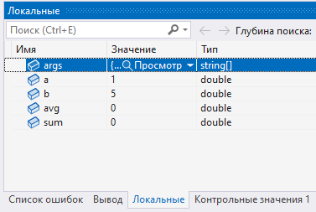
Текущие значения переменных можно смотреть на вкладке «Локальные»

Slide 6
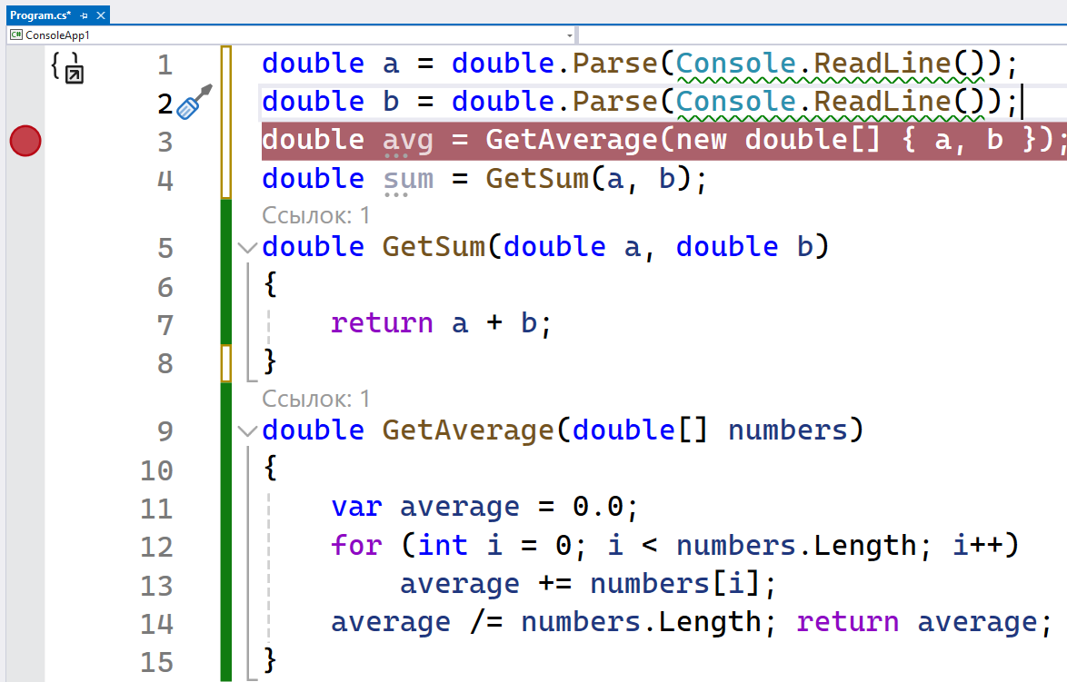
Чтобы приостановить выполнение программы до исполнения строки 3 необходимо поставить точку останова на строку 3. После приостановки чтобы зайти в метод GetAverage необходимо нажать F11.
Если заходить не нужно, чтобы перейти к след. строке – F10.
Чтобы посмотреть текущее значение переменной необходимо навести на неё мышью или зайти на вкладку «Локальные»

Slide 7
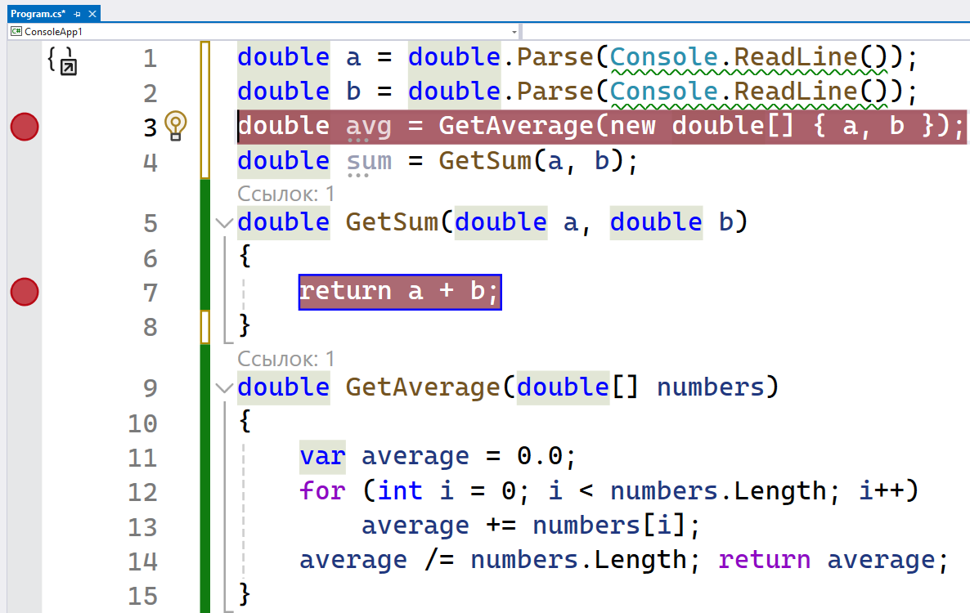
Чтобы продолжить выполнение программы необходимо нажать F5, в таком случае программа будет выполняться до следующей точки останова.
Точек останова может быть несколько.
Сначала мы остановимся на строке 3, потом на строке 7 (Если метод GetSum будет вызван).

Slide 8
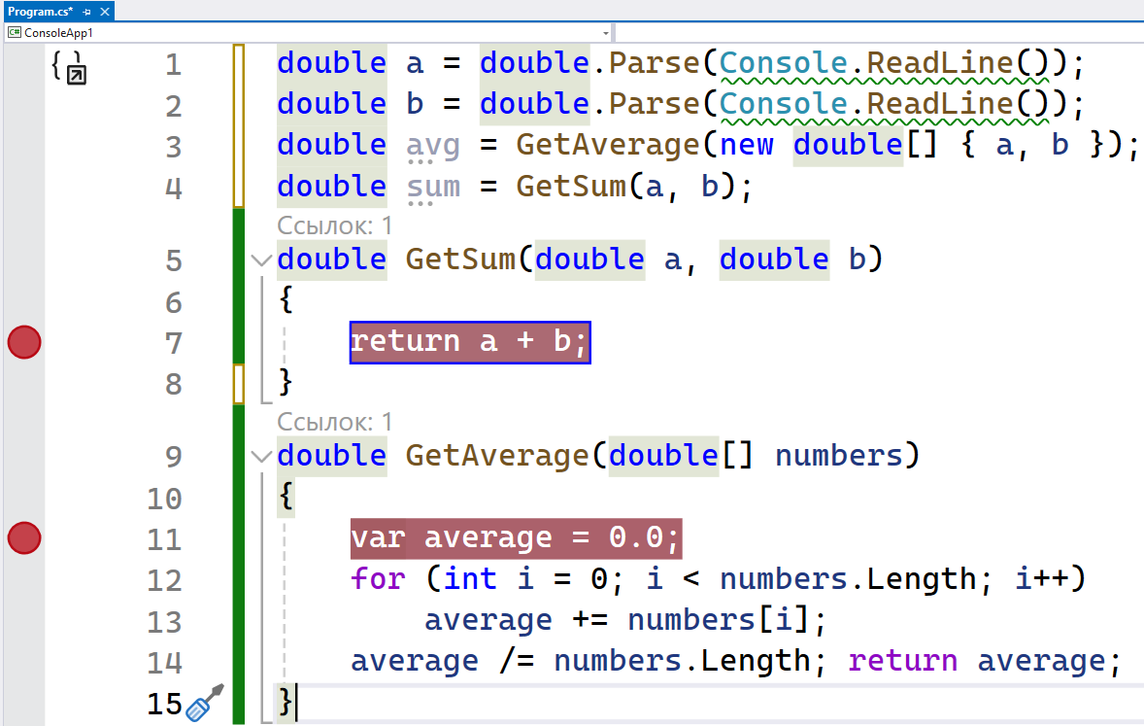
Вопросы. На какой точке останова мы остановимся вначале, на какой потом?

Slide 9
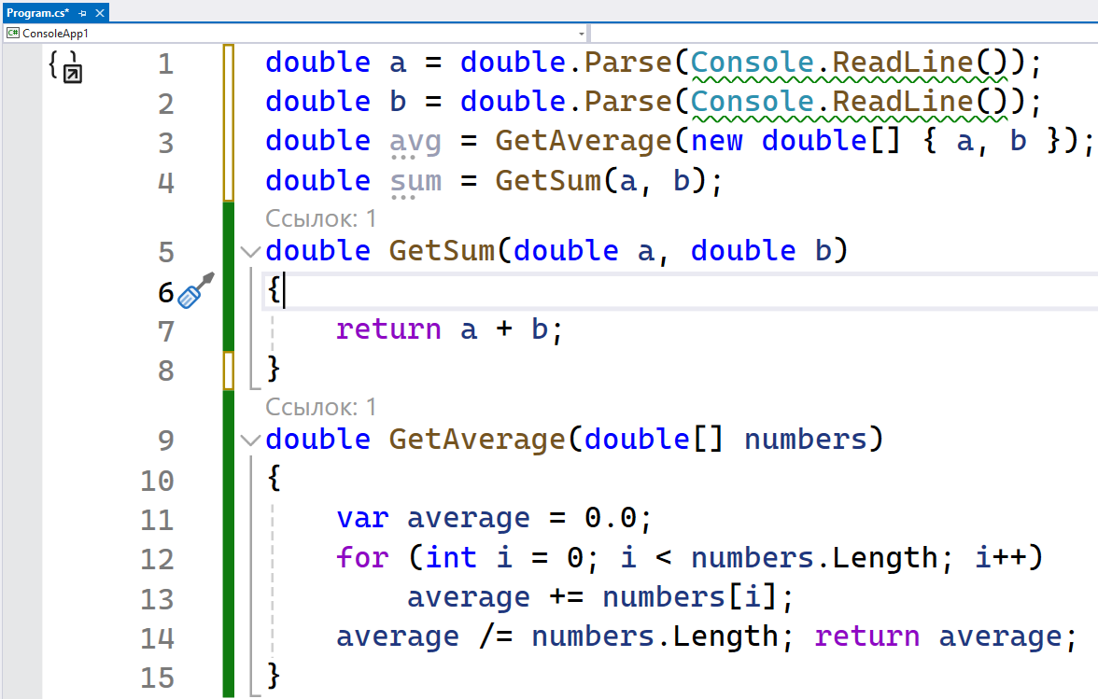
Вопросы. Куда необходимо поставить точку останова, если мы выяснили, что a, b считываются корректно, но среднее значение неправильное?

Slide 10
Оценка сложности алгоритмов
Сам термин "алгоритм" произошел от имени персидского математика Аль-Хорезми, труды которого сыграли важную роль на становление математики как науки.
Алгоритм может иметь входные данные, над которыми производятся вычисления, а также может иметь выходной результат - одно значение или набор значений. Задача алгоритма состоит в преобразовании входных значений в выходные.
Сложность алгоритмов оценивается по 2 критериям:
требуемому времени на выполнение,
требуемой памяти на выполнение.

Slide 11
Вычислительная временная сложность (time complexity) — это максимальное возможное количество выполненных алгоритмом элементарных операций, как функция от размера входных данных.
Вычислительная ёмкостная сложность (space complexity) — это максимальный возможный размер занятой алгоритмом дополнительной памяти, как функция от размера входных данных.
for (int i=0; i < n; i++)
count++;
Посчитаем количество элементарных операций:
1 для int i = 0
n+1 для i < n
2n для i++ (что эквивалентно i = i + 1, а это две операции: присваивание и сложение)
2n для сount++
Получаем, что временная сложность алгоритма C(n)=2+5n.

Slide 12
И ещё один пример посложнее, перед тем как перейти к долгожданной O-нотации.
int i = 0;
while (i < n)
{
for(int j=0; j<n; j++)
count++;
i++;
}
Итого, сложность C(n)=1+(n+1)+2n+n(1+(n+1)+2n+2n)=2+5n+5n²
Посчитаем функцию сложности:
i = 0 выполнится лишь однажды
i<n внутри while выполнится n+1 раз
i+=1 выполнится n раз (+= это две элементарные операции)
цикл for начнет выполняться n раз и каждый раз:
j=0 выполнится один раз
j<n выполнится n+1 раз
j++ выполнится n раз (++ это две элементарные операции)
count++ выполнится n раз (++ это две элементарные операции)

Slide 13
Для реального кода вычислительная сложность может быть крайне сложной функцией!
Кроме того, легко ошибиться в расчетах и забыть какое-нибудь из слагаемых.
С другой стороны, есть множество причин, почему нет смысла считать точный вид функции сложности:
Некоторые «элементарные» операции, такие как sin или квадратный корень более дорогие, а функция сложности это не учитывает.
Стоимость элементарных операций разная на разных процессорах.
Стоимость элементарной операции зависит от контекста выполнения (от кэширования, переключения контекстов, работы конвейера команд у процессора, ...).
Когда код написан на языке высокого уровня (C#, Python, JavaScript, ...) есть скрытая стоимость: выделение памяти, сборка мусора, JIT-компиляция и т.п.)
Поэтому вместо того, чтобы считать сложные формулы, инженеры пользуются асимптотической оценкой функции сложности.

Slide 14
Для оценки сложности инженеры обычно пользуются так называемой О-нотацией. Например, говорят «сложность этого алгоритма O(n²) (произносится: о от эн квадрат), а этого Θ(n log(n)) (произносится: тэта от эн лог эн).
Если очень кратко — O(n²) означает, что самое быстро растущее слагаемое в функции сложности — это n в степени не более 2, а Θ(n²) — что степень в точности 2.
Определение 1. Говорят «f(n) = O(g(n))» тогда и только тогда, когда ∃C>0, ∃n₀​:∀n>n₀​ → f(n) < Cg(n)
Определение 2. Говорят «f(n) = Θ(g(n))» тогда и только тогда, когда f(n) = O(g(n)) и одновременно g(n) = O(f(n))
Как видно Θ — более точная и, соответственно, более предпочтительная оценка, чем О-большое.

Slide 15
Пример.
int i = 1;
while (i < n)
{
for(int j=0; j<n-2; j++)
count++;
i++;
}
Заметим, что count++ выполняется чуть меньше n² раз. Не точно n², потому что i начинается с 1, а не с нуля, да и внутренний цикл до n-2. Однако опытный инженер даже не будет пытаться учитывать эти константы — он и так знает, что в итоге будет квадратичная оценка.
Оценка сложности алгоритма O(n²)
Попробуем сходу найти самую «горячую» операцию — ту, которая выполняется больше всего раз. Чаще всего такая операция находится внутри самого вложенного цикла. В нашем случае это count++. Ну или j++ внутри for — не важно, можно взять любую из них.

Slide 16
Какая оценка сложности данного алгоритма?
var n = int.Parse(Console.ReadLine());
var sum = 0.0;
for (var i = 0; i < n; i++)
{
sum += n;
}
Console.WriteLine(sum);

Slide 17
Какая оценка сложности данного алгоритма?
var n = int.Parse(Console.ReadLine());
var sum = 0.0;
for (var i = 0; i < n; i++)
{
for (var j = 0; j < n; j++)
{
sum += n;
}
}

Slide 18
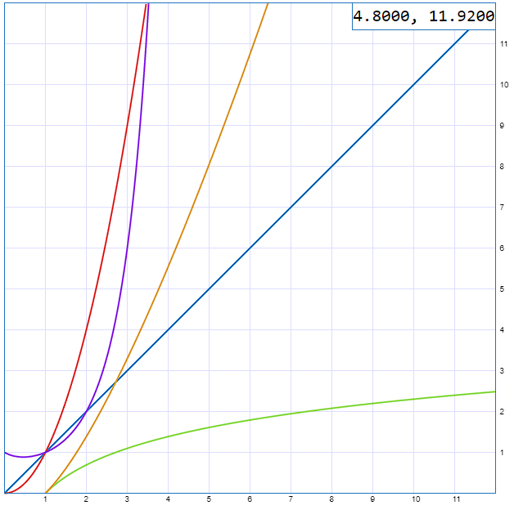
Скорость роста наиболее
популярных функций
Важно внимательно подходить к выбору алгоритма, особенно если критично время выполнения расчета.
O(n*log(n))
O(n!)
O(n)
O(n²)
O(log(n))

Slide 19
Коллекции
Коллекция – совокупность объектов (значений переменных). Отличается от массивов дополнительными функциями и гибкостью.
Виды коллекций: List, LinkedList, Stack, Queue, HashSet, Dictionary
List – список однотипных объектов. Основное отличие от массивов – автоматическое увеличение емкости при переполнении.
Сложность поиска O(n), вставка и удаление O(1) или O(n).

Slide 20
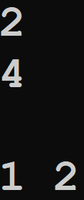
List<int> list = new List<int>();
list.Add(1);
list.Add(2);
Console.WriteLine(list.Count);
Console.WriteLine(list.Capacity);
Console.WriteLine();
foreach (var i in list)
Console.Write($"{i} ");
Add – добавление элемента в список;
Remove – удалить первый попавшийся элемент с заданным значением;
RemoveAll – удалить все элементы с заданным значением;
RemoveAt – удалить значение по индексу;
Count – количество элементов в массиве;
Capacity – вместимость массива.

Slide 21
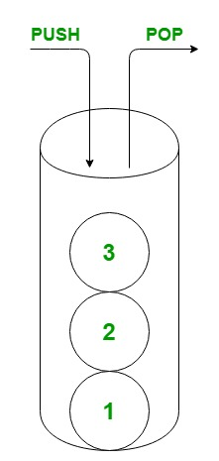
Stack – представляет коллекцию, которая использует алгоритм LIFO ("последний вошел - первый вышел"). При такой организации каждый следующий добавленный элемент помещается поверх предыдущего. Извлечение из коллекции происходит в обратном порядке - извлекается тот элемент, который находится выше всех в стеке.
Сложность поиска O(n), вставка и удаление O(1) или O(n).

Slide 22
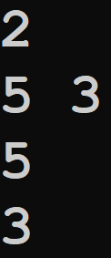
Stack<int> stack = new Stack<int>();
stack.Push(3);
stack.Push(5);
Console.WriteLine(stack.Count);
foreach (var i in stack)
Console.Write($"{i} ");
var value = stack.Pop();
Console.WriteLine();
Console.WriteLine(value);
foreach (var i in stack)
Console.Write($"{i} ");
Push – добавление значения поверх предыдущего;
Pop – извлечь верхний элемент;

Slide 23
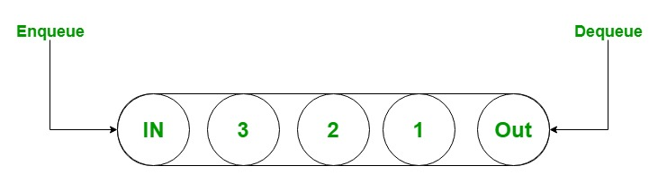
Queue – представляет обычную очередь, которая работает по алгоритму FIFO ("первый вошел - первый вышел").
Сложность поиска O(n), вставка и удаление O(1) или O(n).

Slide 24
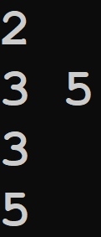
Queue<int> queue = new Queue<int>();
queue.Enqueue(3);
queue.Enqueue(5);
Console.WriteLine(queue.Count);
foreach (var i in queue)
Console.Write($"{i} ");
var value = queue.Dequeue();
Console.WriteLine();
Console.WriteLine(value);
foreach (var i in queue)
Console.Write($"{i} ");
Enqueue – добавление значения в конец коллекции;
Dequeue – извлечь первый элемент;

Slide 25
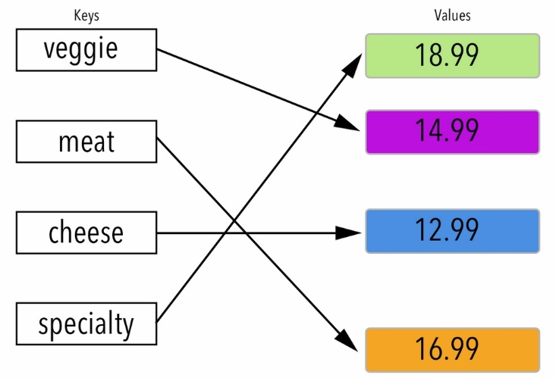
Dictionary – хранит объекты, которые представляют пару ключ-значение.
Сложность поиска O(1), вставка O(1), удаление O(1).
Add – добавление пары ключ-значение;
Remove – удалить значение по ключу;
ContainsKey – содержит ли словарь заданный ключ;
ContainsValue – содержит ли словарь заданное значение.
Notes:
Пояснения про словарь https://habr.com/ru/articles/198104/

Slide 26
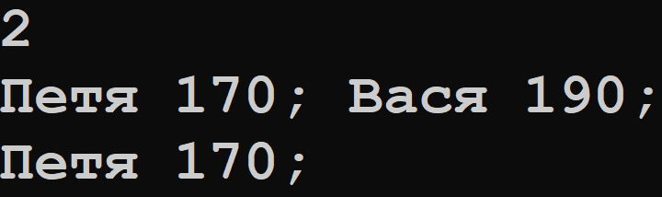
Dictionary<string, int> dictionary = new Dictionary<string,int>();
dictionary.Add("Петя", 170);
dictionary.Add("Вася", 190);
Console.WriteLine(dictionary.Count);
foreach (var (key, value) in dictionary)
Console.Write($"{key} {value}; ");
if (dictionary.ContainsKey("Вася"))
dictionary.Remove("Вася");
Console.WriteLine();
foreach (var (key, value) in dictionary)
Console.Write($"{key} {value}; ");

Slide 27
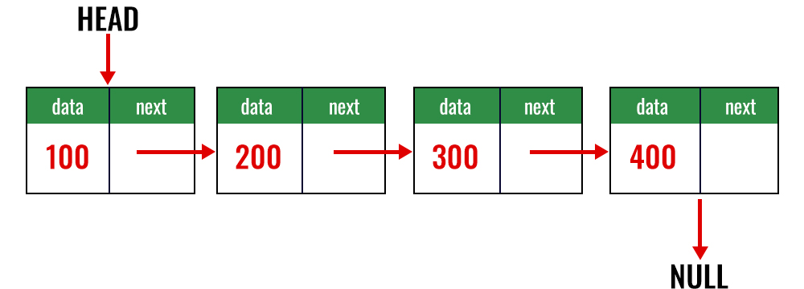
LinkedList – связанный список (двусвязанный). Хранит информацию о первом элементе, каждый элемент хранит информацию об элемента до него и после него. Не хранит индексы.
Сложность поиска O(n), вставка и удаление O(1).

Slide 28
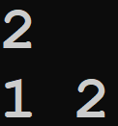
var list = new LinkedList<int>();
var first = list.AddFirst(1);
var seconds = list.AddAfter(first, 2);
Console.WriteLine(list.Count);
foreach (var i in list)
Console.Write($"{i} ");
AddFirst – добавление значения в начало списка;
AddAfter – добавить значение после заданного элемента;
AddBefore – добавить значение перед заданным элементом.

Slide 29
Сборщик мусора. Управляемая и неуправляемая память
Сборщик мусора (Garbage Collector, GC) — это компонент среды выполнения .NET, отвечающий за автоматическое управление памятью в приложениях на C#.
В отличие от языков программирования, которые требуют от разработчика явного управления памятью (например, C или C++), C# использует автоматическое управление памятью. Это означает, что разработчики не обязаны вручную освобождать память, которая больше не используется.
Но…

Slide 30
Управляемая и неуправляемая память
Управляемая память — память, выделяемая с помощью `new` в C#, считается управляемой памятью. Объекты в управляемой памяти находятся под контролем сборщика мусора.
Неуправляемая память — это память, за которую отвечают разработчики. В отличие от управляемой, она не контролируется сборщиком мусора. При создании объектов, включающих неуправляемые ресурсы, необходимо явно освободить эти ресурсы после их завершения. Основным типом неуправляемых ресурсов являются объекты, заключающие ресурсы операционной системы, такие как файлы, окна, сетевые подключения и подключения к базам данным.
Notes:
Описание с сайта майкрософт на почитать и подумать, ссылка: https://learn.microsoft.com/ru-ru/dotnet/standard/garbage-collection/

Slide 31
Работа сборщика мусора
Этапы сборки мусора:
Маркировка (mark phase).
Чистка (sweep phase).
Сжатие (compact phase).
Стек
Куча
STR1
“Моя старая строка”
ARR1
“Моя строка”
[0, 1, 5, 10, 25]

Slide 32
Работа с файлами и папками
Создание файла:
using var fileStream = File.Create("мой файл.txt");
При указании имени файла, файл создается там, откуда запущено приложение.
Создание файла по конкретному пути:
using var fileStream = File.Create("D:\\папка\\мой файл на диске D.txt");
using – спец. слово для автоматического вызова методов, необходимых для освобождения неуправляемых ресурсов после выполнения блока инструкций.

Slide 33
Чтобы использовать спец. символы в тексте необходимо их экранировать.
Например, если мы хотим вывести на экран символ кавычек.
Console.WriteLine("\"");
Также можно экранировать обратный слэш.
Console.WriteLine("\\");
Оператор «@» в начале строки означает экранирование всей строки.
Console.WriteLine(@"\");
using File.Create(@"D:\папка\мой файл на диске D.txt");

Slide 34
Создание текстового файла и запись данных:
File.WriteAllText("мой файл2.txt", "что то написали");
File.WriteAllLines("мой файл2.txt", new[]{"строка 1","строка 2"});
Запись данных в существующий файл:
File.AppendAllText("мой файл2.txt", “что то добавили");
File.AppendAllLines("мой файл2.txt",new[]{"строка 3","строка 4"});
Чтение данных из файла:
string text = File.ReadAllText("мой файл2.txt");
string[] textLines = File.ReadAllLines("мой файл2.txt");
Удаление файла:
File.Delete("мой файл2.txt");

Slide 35
Потоковая запись в файл:
using var fs = File.OpenWrite("мой файл2.txt");
using StreamWriter sw = new StreamWriter(fs);
sw.Write("когда хотим писать на ходу");
sw.Close(); // закрыли поток записи

Slide 36
Получить путь до текущей папки с программой:
Console.WriteLine(Directory.GetCurrentDirectory());
Создать папку (и подпапки, если их нет):
Directory.CreateDirectory(@"G:\папка 1\папка 2\папка 3");
Удалить пустую папку:
Directory.Delete(@"G:\папка 1\папка 2\папка 3\");
Рекурсивное удаление всего содержимого папки и самой папки:
Directory.Delete(@"G:\папка 1\папка 2\папка 3\", true);
Получить массив файлов в папке (имена включая путь):
Directory.GetFiles(@"G:\папка 1\папка 2\папка 3");
Получить массив папок в папке (имена включая путь):
Directory.GetDirectories(@"G:\папка 1\папка 2\папка 3");

Slide 37
Поиск всех папок внутри папки (поиск в ширину):
var root = Directory.GetCurrentDirectory();
var visited = new List<(string, int)>();
var queue = new Queue<(string, int)>();
queue.Enqueue((root, 0));
while (queue.Count > 0)
{
var (currentPath, distance) = queue.Dequeue();
visited.Add((currentPath, distance));
var subDirectories = Directory.GetDirectories(currentPath);
foreach (var subDirectory in subDirectories)
queue.Enqueue((subDirectory, distance + 1));
}
foreach (var (path, distance) in visited)
Console.WriteLine($"{path} удаленность: {distance} папок");

Slide 38
Пример: Подсчет символов в строке
using System.Collections.Generic;
Console.Write("Введите строку: ");
string input = Console.ReadLine();
Dictionary<char, int> charCount = new Dictionary<char, int>();
foreach (char c in input)
{
if (charCount.ContainsKey(c))
charCount[c]++;
else
charCount[c] = 1;
}
Console.WriteLine("Частота символов:");
foreach (var item in charCount)
Console.WriteLine($"'{item.Key}': {item.Value}");

Slide 39
Пример: Анализ текстового файла
Console.Write("Введите путь к текстовому файлу: ");
string filePath = Console.ReadLine();
if (!File.Exists(filePath))
{
Console.WriteLine("Файл не найден.");
return;
} string text = File.ReadAllText(filePath);
string[] words = text.Split(new char[] { ' ', '\n', '\r', '\t' }, StringSplitOptions.RemoveEmptyEntries);
int lineCount = File.ReadAllLines(filePath).Length;
HashSet<string> uniqueWords = new HashSet<string>(words);
Console.WriteLine($"Количество строк: {lineCount}");
Console.WriteLine($"Количество слов: {words.Length}");
Console.WriteLine($"Количество уникальных слов: {uniqueWords.Count}");

